Slide 1
ОТЧЕТ ПО ДИСЦИПЛИНЕ
МДК 01.03 РАЗРАБОТКА МОБИЛЬНЫХ ПРИЛОЖЕНИЙ
Специальность 09.02.07 Информационные системы и программирование
Выполнила Трянина М.А.
группа 43П курс 4
РуководителЬ Мамшева Ю.С.
Нижний Новгород
2024 г.

Slide 2
ЦЕЛИ И ЗАДАЧИ
Целью данного проекта является разработка приложения-пополняемого репозитория фанатского творчества, которое станет удобным инструментом для публикации, поиска и взаимодействия с авторским контентом.
Задачи:
Формулировка ТЗ
создание макета
разработка и тестирование серверной части
разработка и тестирование мобильного интерфейса

Slide 3
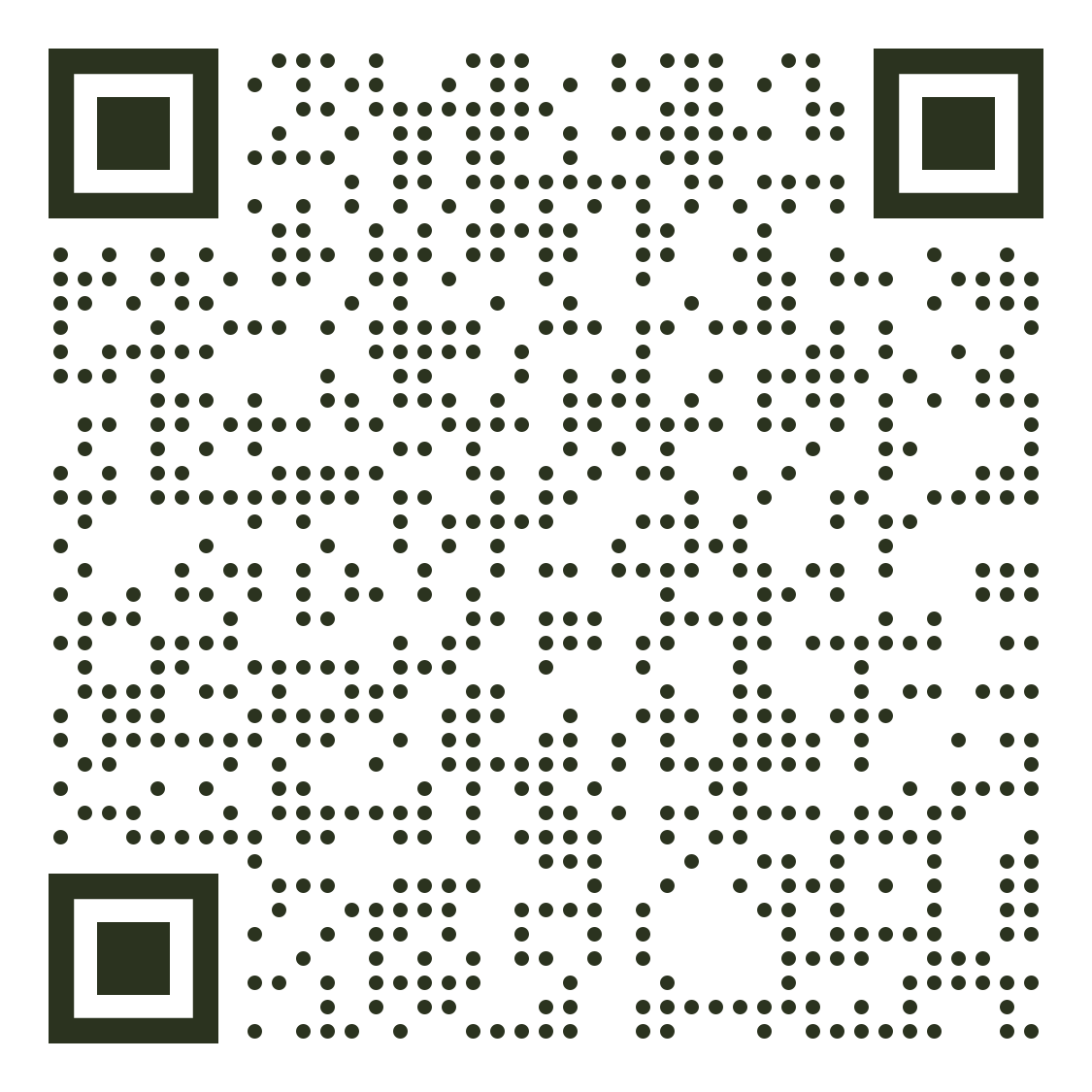

Slide 4
ПОСТАНОВКА ЦЕЛЕЙ И ЗАДАЧ
Актуальность разработки приложения:
приложение может предоставить пользователям инструменты для публикации работ;
приложение может организовать комфортный доступ к обширному репозиторию работ.
Целевые действия пользователей (задачи):
авторизация пользователей;
добавление/изменение/удаление текстовых работ;
поиск и просмотр работ;
добавление/удаление понравившихся работ и их просмотр;
просмотр и изменение данных пользователя в профиле.

Slide 5


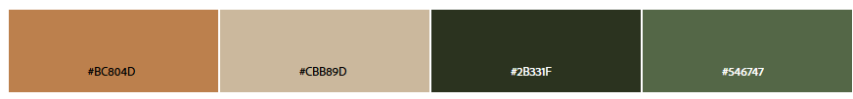
РАЗРАБОТКА МАКЕТА ПРИЛОЖЕНИЯ
Шрифт
Сервис создания макета
Цветовая палитра

Slide 6
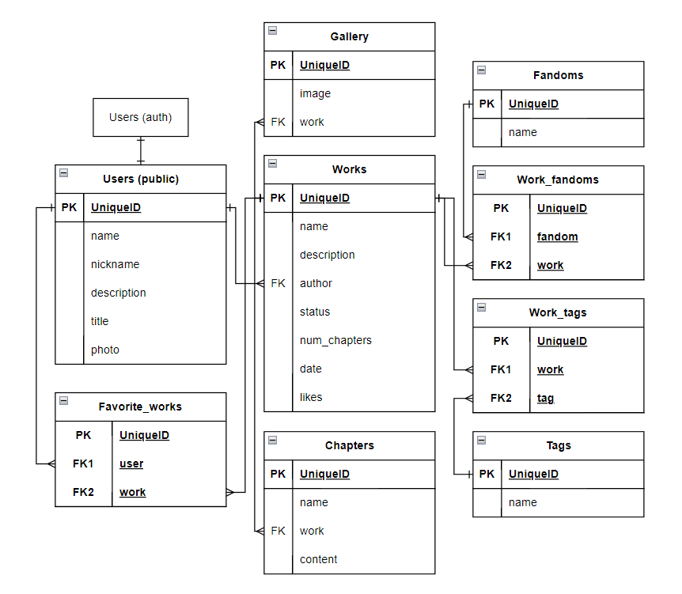
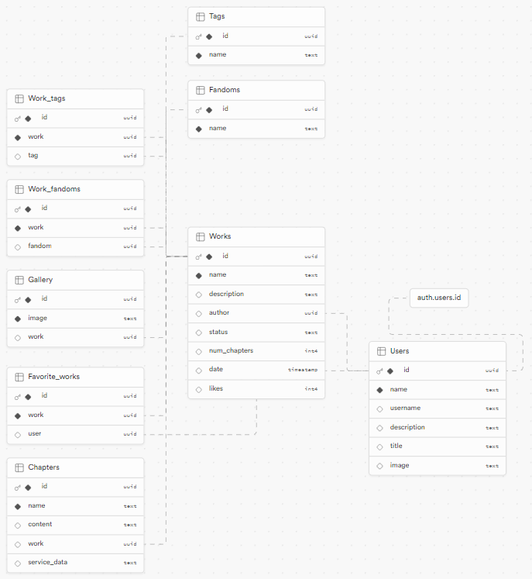
РАЗРАБОТКА СЕРВЕРНОЙ ЧАСТИ
ER-диаграмма БД
Схема БД

Slide 7
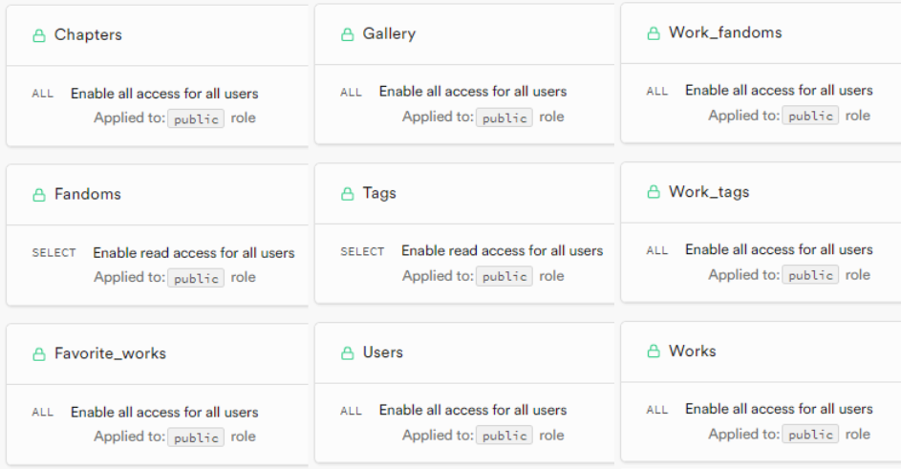
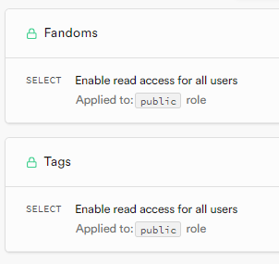
РАЗРАБОТКА СЕРВЕРНОЙ ЧАСТИ
Таблицы политики SELECT
Таблицы политики ALL

Slide 8
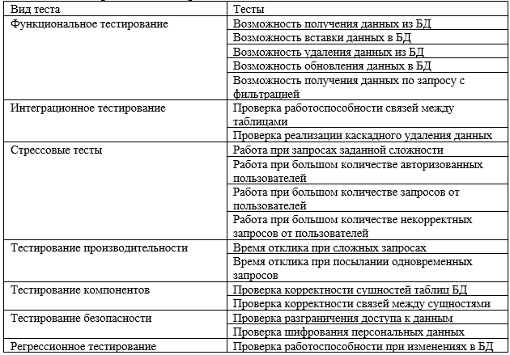
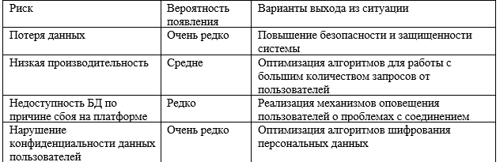
ТЕСТИРОВАНИЕ СЕРВЕРНОЙ ЧАСТИ
Оценка рисков
Стратегия тестирования

Slide 9
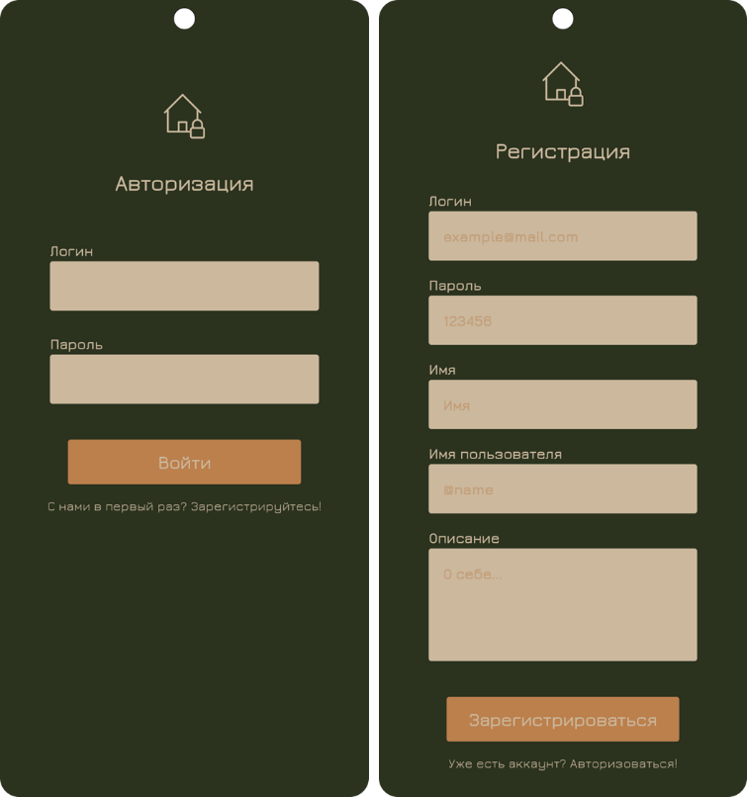
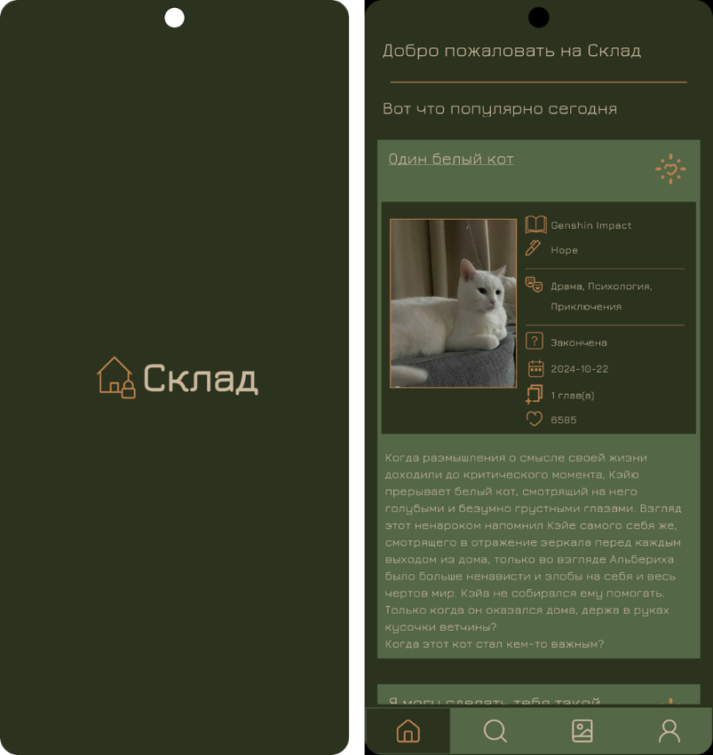
РАЗРАБОТКА МОБИЬНОГО ПРИЛОЖЕНИЯ

Slide 10
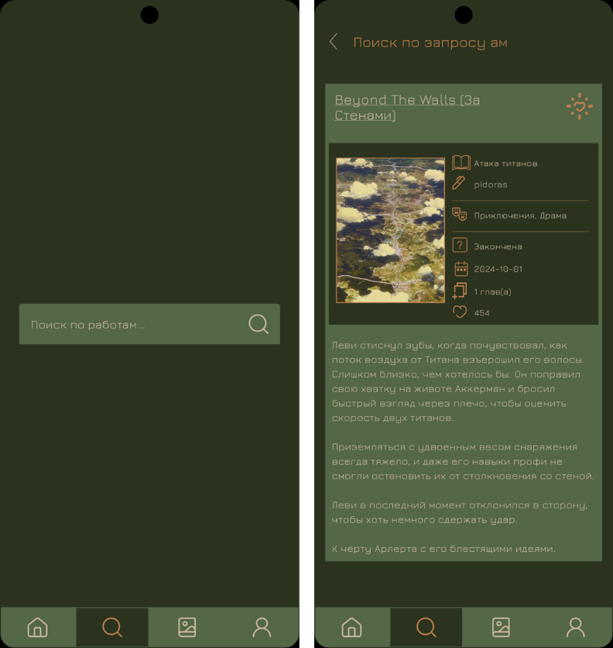
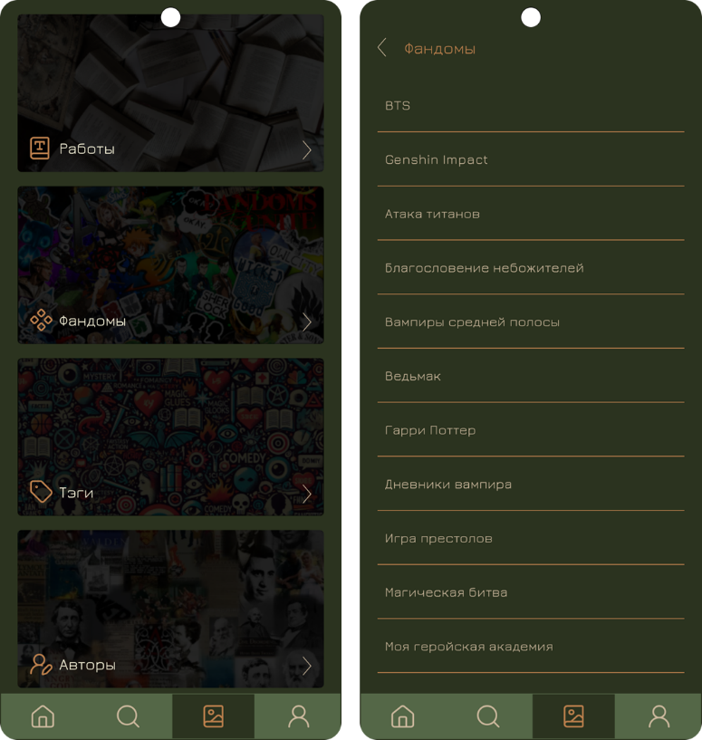
РАЗРАБОТКА МОБИЬНОГО ПРИЛОЖЕНИЯ

Slide 11
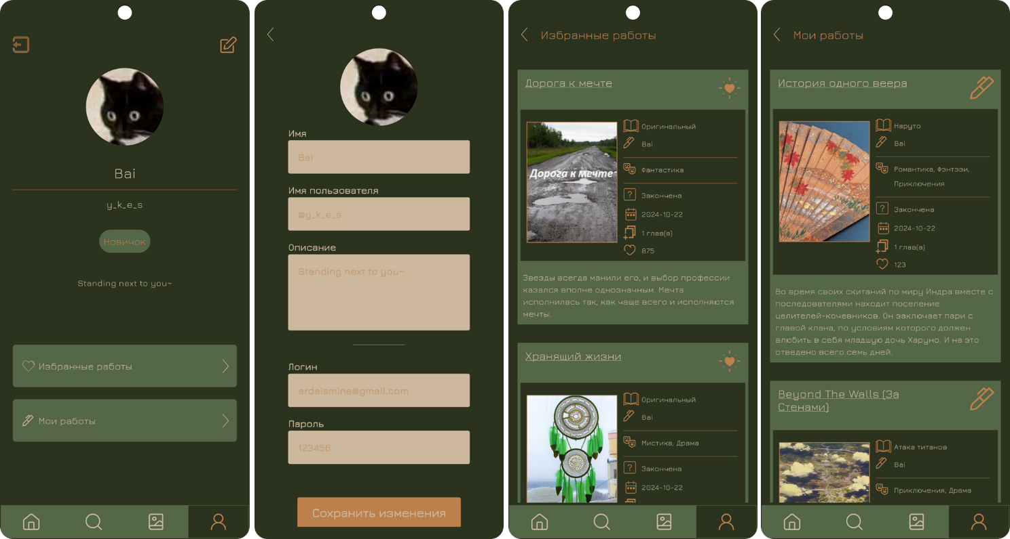
РАЗРАБОТКА МОБИЬНОГО ПРИЛОЖЕНИЯ

Slide 12
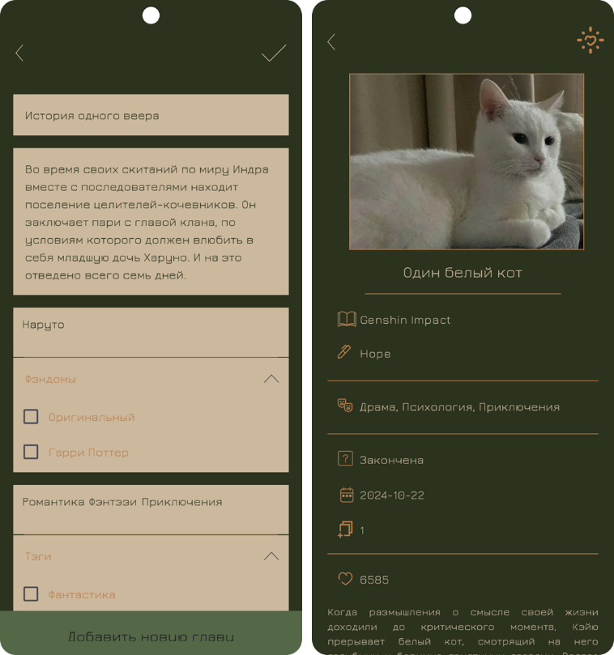
РАЗРАБОТКА МОБИЬНОГО ПРИЛОЖЕНИЯ

Slide 13
ТЕСТИРОВАНИЕ МОБИЛЬНОГО ПРИЛОЖЕНИЯ
Риск | Вероятность появления | Варианты выхода из ситуации
Потеря данных в процессе работы приложения | Средняя | Регулярное тестирование с реальной базой данных
Некорректное отображение контента на разных устройствах | Высокая | Тестирование на устройствах с различными разрешениями экранов
Высокая нагрузка вызывает сбой приложения | Низкая | Нагрузочное тестирование, оптимизация запросов к серверу
Утечка пользовательских данных | Средняя | Внедрение методов шифрования, проверка уязвимостей
Проблемы с Supabase | Низкая | Тестирование соединения с Supabase, оптимизация тарифа
Оценка рисков

Slide 14
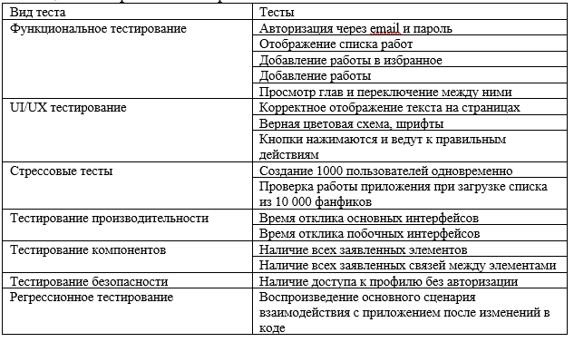
ТЕСТИРОВАНИЕ МОБИЛЬНОГО ПРИЛОЖЕНИЯ
Стратегия тестирования

Slide 15
ЗАКЛЮЧЕНИЕ
В ходе разработки приложения был достигнут ряд целей, направленных на создание удобной платформы для взаимодействия пользователей с фанатским контентом. Разработка мобильного приложения предоставила пользователям интуитивно понятный интерфейс и быстрый доступ для взаимодействия с репозиторием.

